Slide 1
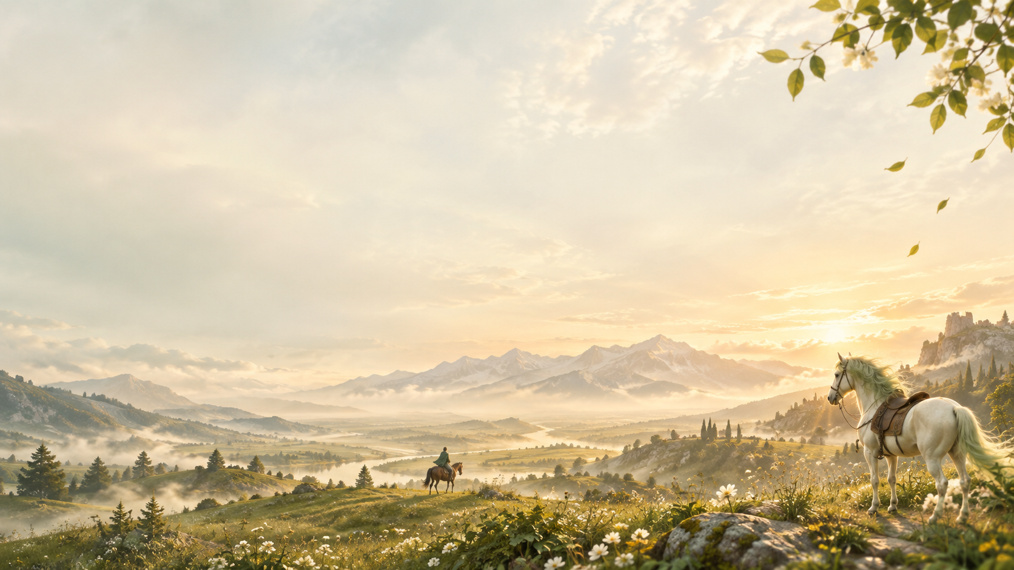
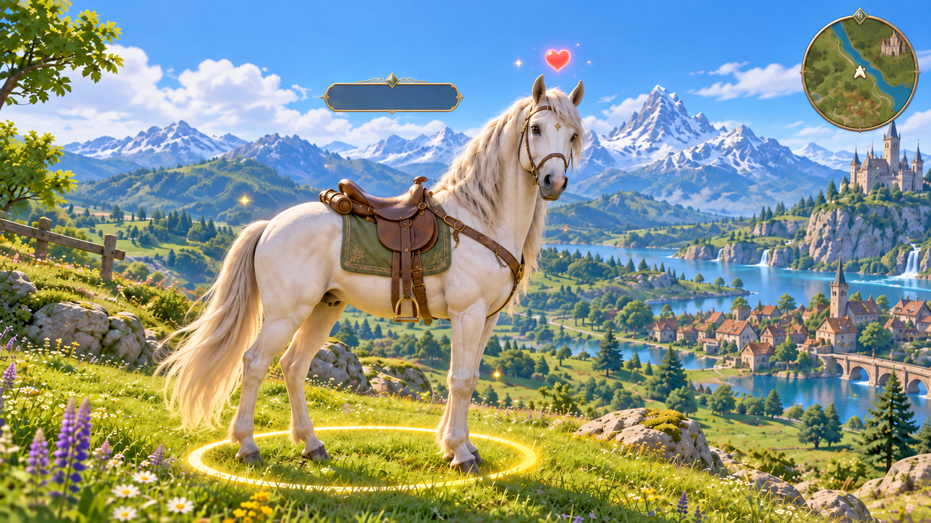
졸업작품 기획 발표
말파이트 (임시제목)
(Horse Fight)
승마 레이싱 & 육성 RPG
“오늘부터 여러분의 말입니다.
유기는 안 됩니다.”
2022184005 김경준
2022180038 정진영
2024180002 강석주
Notes:
권장 발표 시간 40초
발표 멘트
안녕하세요 여러분, 오늘부터 이 말은 여러분의 말입니다. 유기할수는 없습니다. 이름은 말순이라하죠. 저희가 만들 게임은 나만의 말을 육성하고 직접 타고 달리는 승마 레이싱 게임입니다. 말순이를 처음 만난 여러분이 게임 속에서 어떤 하루를 보내게 될지 같이 따라가 보겠습니다. 그럼, 말도 받았으니 일단 타러 가볼까요.
진행
사진을 가리키고 반품 멘트 뒤 잠깐 기다립니다. 말순이는 발표용 이름입니다. 실제 게임명은 추가하지 않습니다.
넣을 사진
말순이의 모습이 잘 보이는 전신 사진. 마지막 장과 같은 말을 사용합니다.
사진 안내 상자와 두 안내 문구를 삭제하고 액자 안에 사진을 배치합니다. 배경 그림은 그대로 두면 됩니다.
자료 근거
원본 기획서 4장 게임 장르, 6장 마을 시스템, 8장 레이싱 콘텐츠.
원본: 사용자 제공 「졸업을해보자.pptx」. 말순이와 옆집 말은 발표용 가상 이야기입니다.
배경 그림
이미지 생성 도구로 제작한 발표용 자연·승마 분위기 배경입니다. 실제 게임 화면이 아닙니다. meadow 배경 사용. 배경 제작 지시: 16:9 판타지 승마 게임의 회화적인 환경 그림, 상단과 왼쪽에는 문구를 위한 여백, 하단과 오른쪽에 초원·목장·숲길·말과 기승자의 작은 실루엣, 텍스트와 게임 UI 없음.

Slide 2
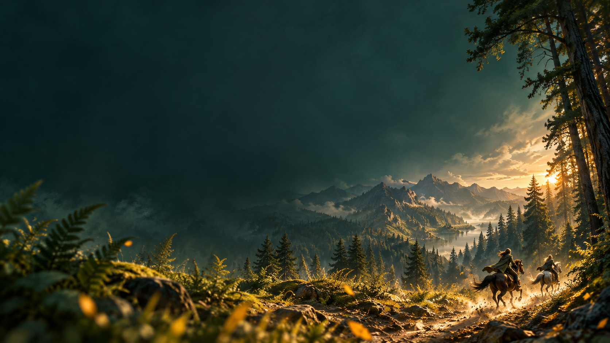
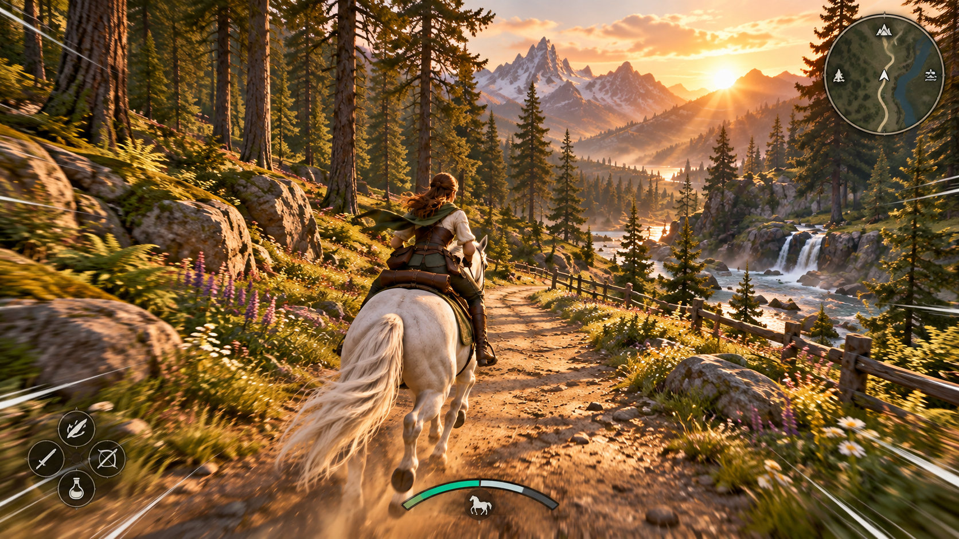
일단 타봅시다
레이싱 시스템
“이렇게 예쁜 말을 받았는데
일단 타봐야죠.”
직접 키운 말로 경마 레이싱
승마만의 독특한 레이싱 감각
플레이어와 말이 호흡할 수 있는 시스템
Notes:
권장 발표 시간 45초
발표 멘트
이렇게 예쁜 말을 받았는데 일단 타봐야죠. 말순이를 타고 나가보도록 하겠습니다. 내가 고삐를 잡아 방향을 바꾸고, 길을 따라 달리며 내가 말을 타고 있다는 느낌. 저희가 첫번째로 전달하고 싶은 재미는 바로 이 말을 직접 타는 감각입니다. 달리는 말 위에서 길 앞을 보고, 다음 행동을 판단하면서 움직이는 거죠. 처음에는 코스를 따라 달리는 것만으로도 재미있어야 합니다. 조금 익숙해지면 같은 코스라도 더 빨리 가보고 싶어질 겁니다. 그런데 우리가 열심히 달리고 있는데, 옆에서 다른 말 한 마리가 지나갑니다.
진행
사진 속 기승자를 짚으며 직접 조작하는 승마 게임임을 먼저 전달합니다. 확정되지 않은 조작키는 설명하지 않습니다.
넣을 사진
말 위에 탄 플레이어가 분명히 보이는 승마 장면. 달리는 말만 나온 장면보다 직접 타고 있는 모습이 좋습니다.
사진 안내 상자와 두 안내 문구를 삭제하고 액자 안에 사진을 배치합니다. 배경 그림은 그대로 두면 됩니다.
자료 근거
원본 기획서 8장 플레이어와 말의 호흡, 승마의 레이싱 감각.
원본: 사용자 제공 「졸업을해보자.pptx」. 말순이와 옆집 말은 발표용 가상 이야기입니다.
배경 그림
이미지 생성 도구로 제작한 발표용 자연·승마 분위기 배경입니다. 실제 게임 화면이 아닙니다. trail 배경 사용. 배경 제작 지시: 16:9 판타지 승마 게임의 회화적인 환경 그림, 상단과 왼쪽에는 문구를 위한 여백, 하단과 오른쪽에 초원·목장·숲길·말과 기승자의 작은 실루엣, 텍스트와 게임 UI 없음.

Slide 3
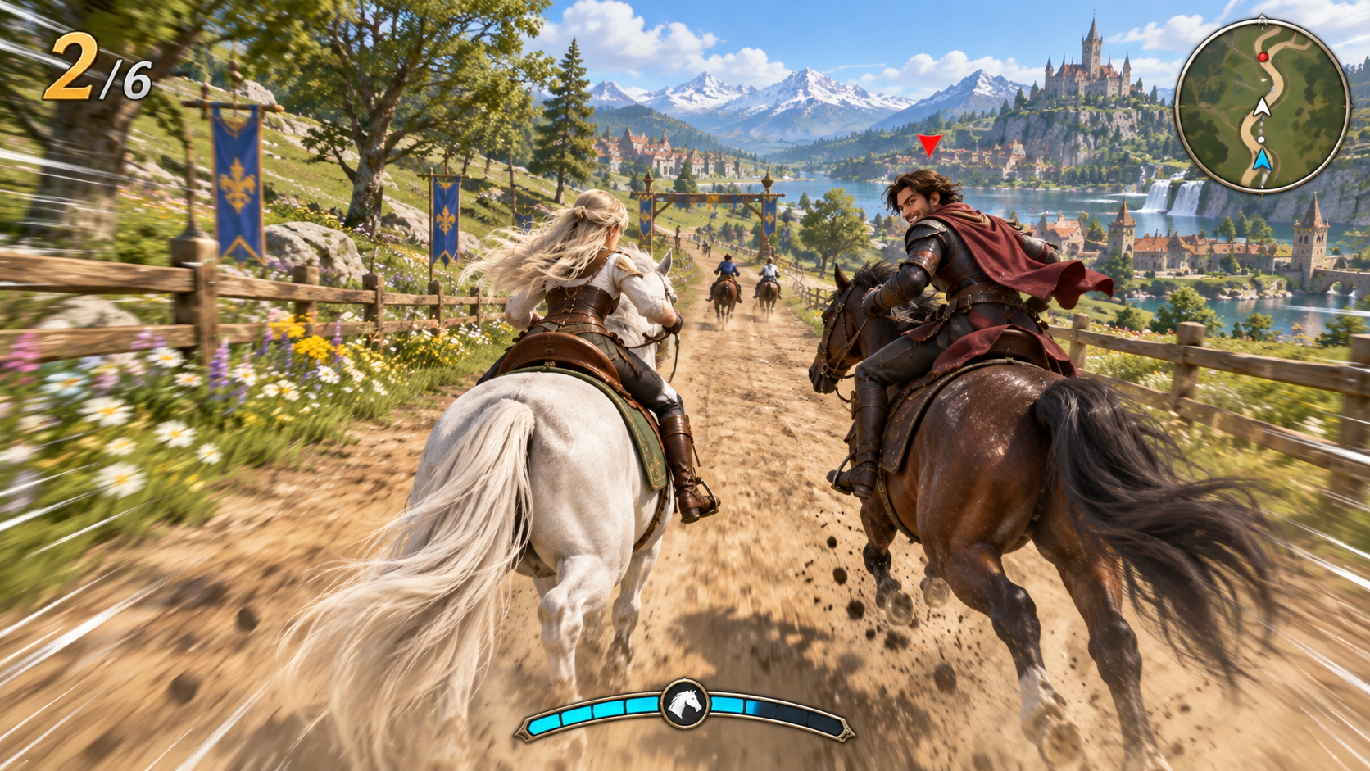
옆집 말이
시비를 겁니다
멀티 레이싱
“왜 추월하면서 쳐다보죠?
짜증나네? 따라가겠습니다.”
다인 실시간 대전
몸싸움 등 멀티플레이 변수 창출
Notes:
권장 발표 시간 45초
발표 멘트
어? 저 사람 왜 저를 추월하면서 뒤를 쳐다보죠? 그냥 지나가면 되는데 괜히 기분이 나쁘게하네요. 따라가보겠습니다. 여기서 다른 플레이어와의 경쟁이 시작됩니다. 혼자 길을 달릴 때는 내 주행에 집중하지만 상대가 옆에 있으면 신경 쓸 일이 늘어납니다. 어디로 달릴지, 앞의 길을 어떻게 지나갈지, 옆말과 가까워지면 어떻게 대응할지 판단하게 됩니다. 기획서에는 몸싸움도 주행의 변수로 들어 있습니다. 내가 직접 탄 말로 상대와 겨루는 재미를 만드는 겁니다. 그러다가 저 앞에 장애물까지 나타납니다.
진행
옆집 말은 발표용 가상 상대입니다. 추월하며 쳐다보는 장면은 농담이며 별도 게임 기능으로 소개하지 않습니다.
넣을 사진
기승자가 보이는 두 말의 승마 대결 사진. 옆말과 가까이 달리는 장면이면 몸싸움 설명과 연결됩니다.
사진 안내 상자와 두 안내 문구를 삭제하고 액자 안에 사진을 배치합니다. 배경 그림은 그대로 두면 됩니다.
자료 근거
원본 기획서 8장 다인 대전, 몸싸움을 통한 변수.
원본: 사용자 제공 「졸업을해보자.pptx」. 말순이와 옆집 말은 발표용 가상 이야기입니다.
배경 그림
이미지 생성 도구로 제작한 발표용 자연·승마 분위기 배경입니다. 실제 게임 화면이 아닙니다. trail 배경 사용. 배경 제작 지시: 16:9 판타지 승마 게임의 회화적인 환경 그림, 상단과 왼쪽에는 문구를 위한 여백, 하단과 오른쪽에 초원·목장·숲길·말과 기승자의 작은 실루엣, 텍스트와 게임 UI 없음.

Slide 4
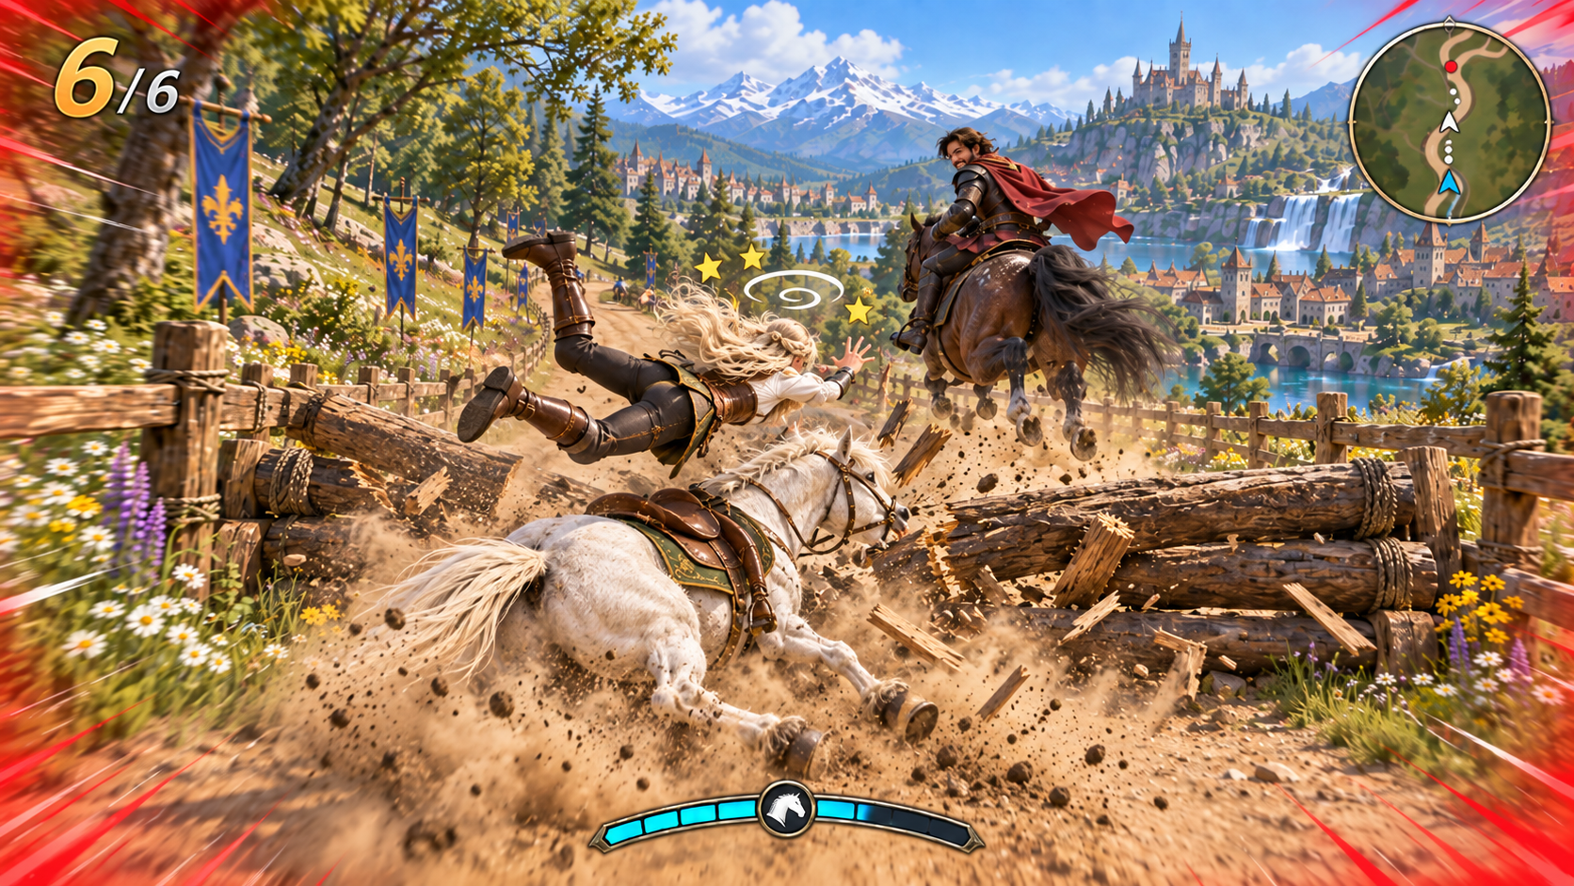
말순아,
우리 대화 좀 하자
장애물 & 다양한 코스
“네가 느린 건지 내가 못 타는 건지,
일단 둘 다 의심스럽다.”
특색있는 장애물과 다양한 코스로
반복 숙달 및 말 성장 요구
Notes:
권장 발표 시간 50초
발표 멘트
옆에 말을 쳐다보다가 넘어져버렸습니다. 결국 옆집 말에게 져버렸네요. 여기서 플레이어는 다시 해보고 싶어집니다. 다음에는 장애물 앞에서 더 잘 판단할 수도 있고, 내 말을 더 잘 키워서 도전할 수도 있겠죠. 저희 게임에서는 말의 성장과 플레이어의 승마 실력이 함께 재미를 만들기를 원합니다. 그리고 여기서 생각해봅니다. 나는 말순이를 얼마나 돌봐줬지? 사실 만나자마자 타고 나왔습니다. 일단 마을로 돌아가겠습니다.
진행
패배 후 1초 쉬고 농담합니다. 승패는 가상 이야기이며 실제 밸런스나 성장 수치를 주장하지 않습니다.
넣을 사진
장애물 앞에서 타이밍을 놓친 장면 또는 상대에게 뒤처진 모습. 9장에서 같은 장애물을 다시 보여주면 좋습니다.
사진 안내 상자와 두 안내 문구를 삭제하고 액자 안에 사진을 배치합니다. 배경 그림은 그대로 두면 됩니다.
자료 근거
원본 기획서 6장 육성, 8장 장애물과 승마 감각. 패배는 발표용 가상 상황.
원본: 사용자 제공 「졸업을해보자.pptx」. 말순이와 옆집 말은 발표용 가상 이야기입니다.
배경 그림
이미지 생성 도구로 제작한 발표용 자연·승마 분위기 배경입니다. 실제 게임 화면이 아닙니다. trail 배경 사용. 배경 제작 지시: 16:9 판타지 승마 게임의 회화적인 환경 그림, 상단과 왼쪽에는 문구를 위한 여백, 하단과 오른쪽에 초원·목장·숲길·말과 기승자의 작은 실루엣, 텍스트와 게임 UI 없음.

Slide 5
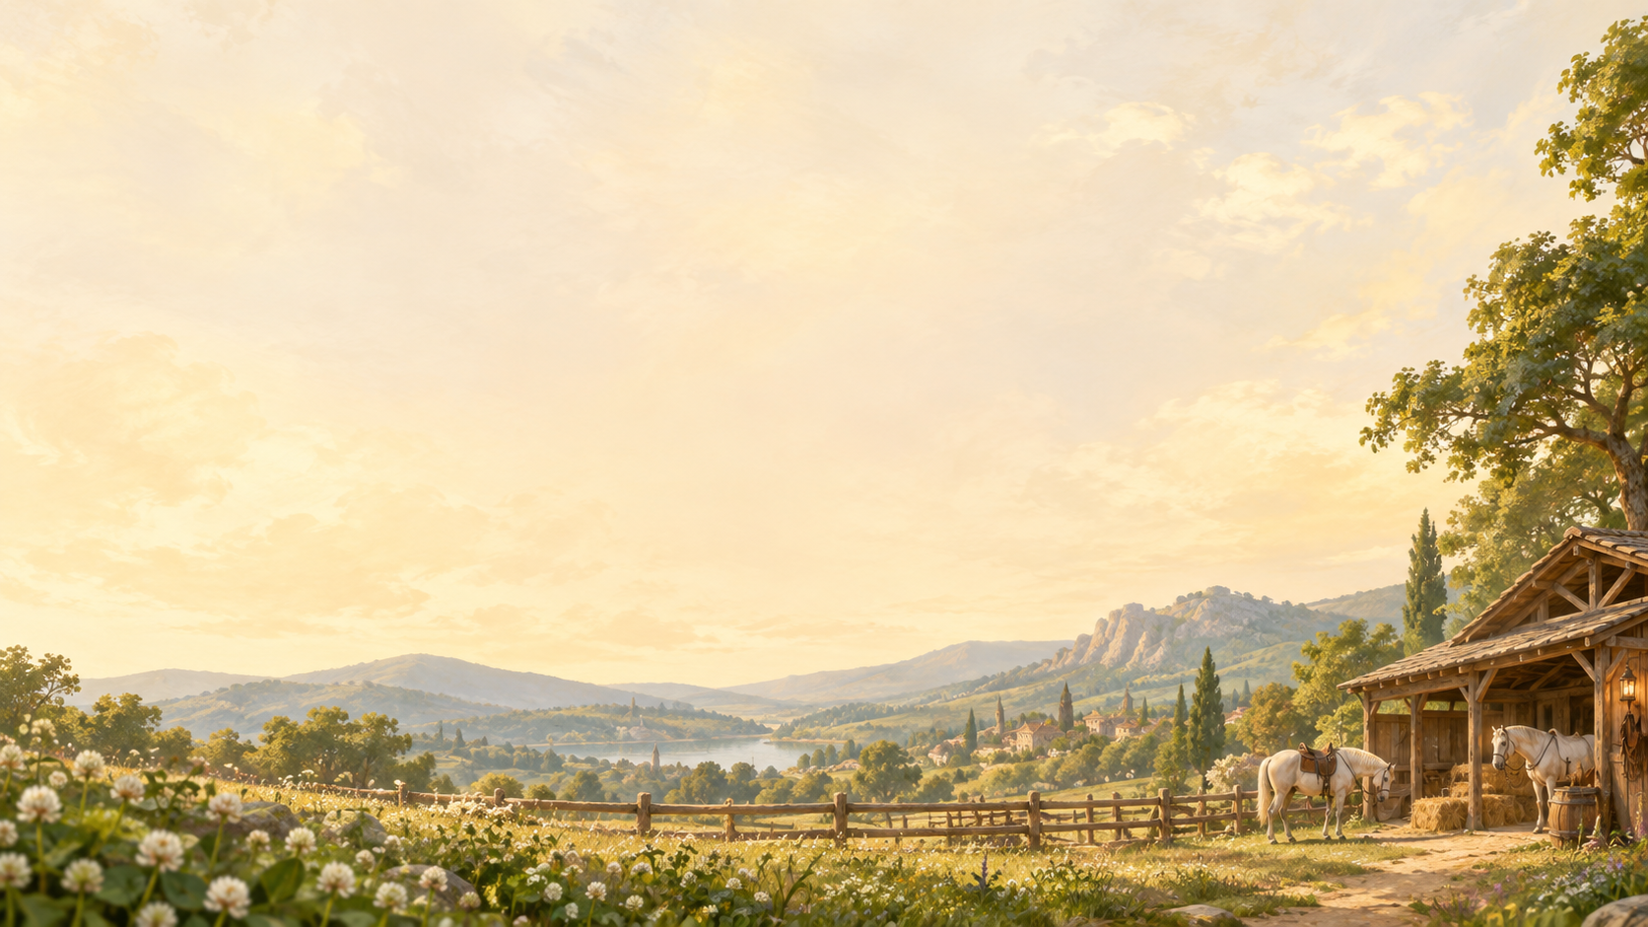
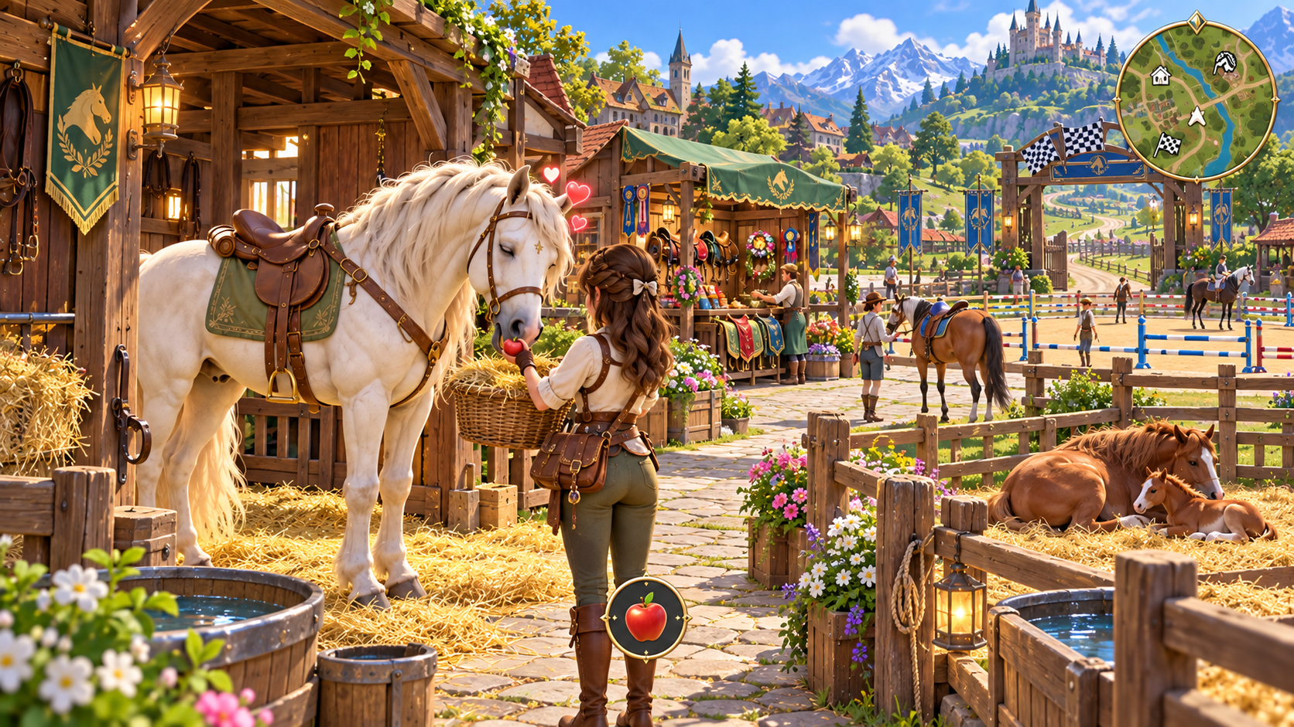
알고 보니
밥도 안 줬습니다
마을 · 사육 · 직접적인 상호작용
“아 너 달릴줄 잘 모르는구나.
제가 문제였습니다.”
육성 컨텐츠의 허브 - 마을
밥먹이기 등 애착 형성 활동
다른 사람과 만나 이루어지는 커뮤니티
Notes:
권장 발표 시간 55초
발표 멘트
마을에 돌아왔습니다. 생각해보니까 저는 말순이를 만나자마자 타고 나왔습니다. 밥도 안 주고 냅다 달리라고 시키니, 제가 문제였던거죠. 마을은 말의 성장과 관리가 이루어지는 중심 공간입니다. 여기서 먹이를 주고 말과 직접 상호작용합니다. 말순이를 돌보면서 같이 시간을 보내는 거죠. 계속 돌보다 보면 얘가 조금씩 내 말처럼 느껴질 거고, 옆에 다른 플레이어들에게 자랑도 하고싶어질겁니다. 저희는 이 애착이 승마하는 재미와 이어지기를 원합니다. 그리고 이제는 밥만 주고 끝낼 수가 없습니다. 다음 경마에 나가면 좀 더 잘 달리고 싶거든요.
진행
밥을 주지 않아서 실제 능력치가 떨어졌다는 식으로 설명하지 않습니다. 농담 뒤에 사육과 애착의 재미를 설명합니다.
넣을 사진
플레이어가 말에게 먹이를 주거나 말과 직접 상호작용하는 사진. 말을 돌보는 행동이 보이게 선택합니다.
사진 안내 상자와 두 안내 문구를 삭제하고 액자 안에 사진을 배치합니다. 배경 그림은 그대로 두면 됩니다.
자료 근거
원본 기획서 6장 마을의 역할, 밥먹이기 및 직접적 상호작용.
원본: 사용자 제공 「졸업을해보자.pptx」. 말순이와 옆집 말은 발표용 가상 이야기입니다.
배경 그림
이미지 생성 도구로 제작한 발표용 자연·승마 분위기 배경입니다. 실제 게임 화면이 아닙니다. village 배경 사용. 배경 제작 지시: 16:9 판타지 승마 게임의 회화적인 환경 그림, 상단과 왼쪽에는 문구를 위한 여백, 하단과 오른쪽에 초원·목장·숲길·말과 기승자의 작은 실루엣, 텍스트와 게임 UI 없음.

Slide 6
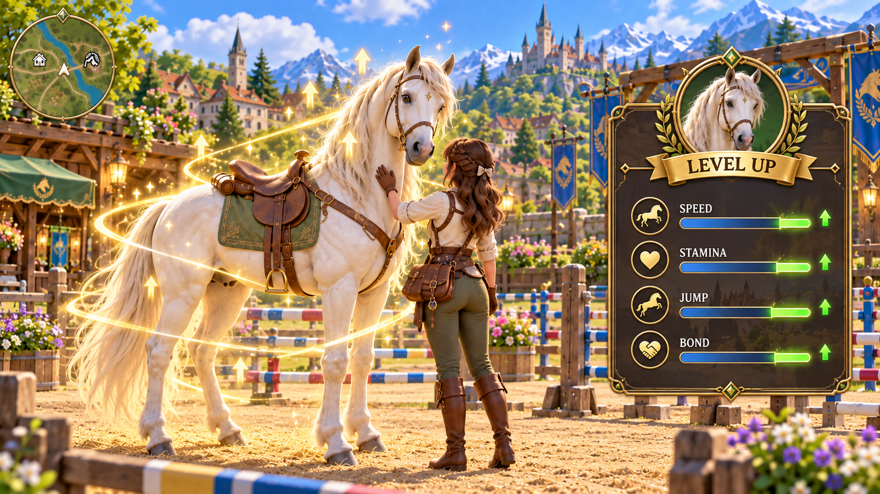
말순이
성장 프로젝트
육성 · 선택에 따른 능력치 향상
“진 건 괜찮습니다.
다음에 이기면 되니까요.”
전략적 선택을 통한 능력치 향상
상호작용을 통한 육성 재미 창출
Notes:
권장 발표 시간 60초
발표 멘트
옆집 말한테 진 건 괜찮습니다. 그런데 옆 집 말이 절 보고 비웃은게 너무 화나네요. 이제 말순이를 제대로 키워보겠습니다. 말에게 밥을 주고, 훈련을 하다보면 말의 능력을 키울 수 있습니다. 내가 돌보고 선택한 결과가 말의 성장으로 이어지고, 그 말을 다시 탔을 때 변화가 느껴져야 합니다. 그러면 육성할 이유도 분명해집니다. 아까 아쉬웠던 주행을 다시 해보고 싶어서 키우는 거죠. 이 시스템은 내가 키운 말의 사소한 변화들을 직접 느끼는 경험의 재미입니다. 말순이도 성장하고, 이제 늠름하고 빨라졌습니다. 그런데 다시 나갈 준비를 하다 보니 옆집 말의 장식이 눈에 들어옵니다.
진행
원본에서 정하지 않은 속도·점프·체력별 육성 방식이나 수치를 추가하지 않습니다. 현재 정해진 육성 자료가 있다면 이 장의 사진으로 보충합니다.
넣을 사진
육성과 능력치 향상을 설명할 사진. 성장 전후 이미지가 있으면 이 공간에 나란히 넣어도 됩니다.
사진 안내 상자와 두 안내 문구를 삭제하고 액자 안에 사진을 배치합니다. 배경 그림은 그대로 두면 됩니다.
자료 근거
원본 기획서 6장 전략적 선택을 통한 능력치 향상, 육성 공간.
원본: 사용자 제공 「졸업을해보자.pptx」. 말순이와 옆집 말은 발표용 가상 이야기입니다.
배경 그림
이미지 생성 도구로 제작한 발표용 자연·승마 분위기 배경입니다. 실제 게임 화면이 아닙니다. village 배경 사용. 배경 제작 지시: 16:9 판타지 승마 게임의 회화적인 환경 그림, 상단과 왼쪽에는 문구를 위한 여백, 하단과 오른쪽에 초원·목장·숲길·말과 기승자의 작은 실루엣, 텍스트와 게임 UI 없음.

Slide 7
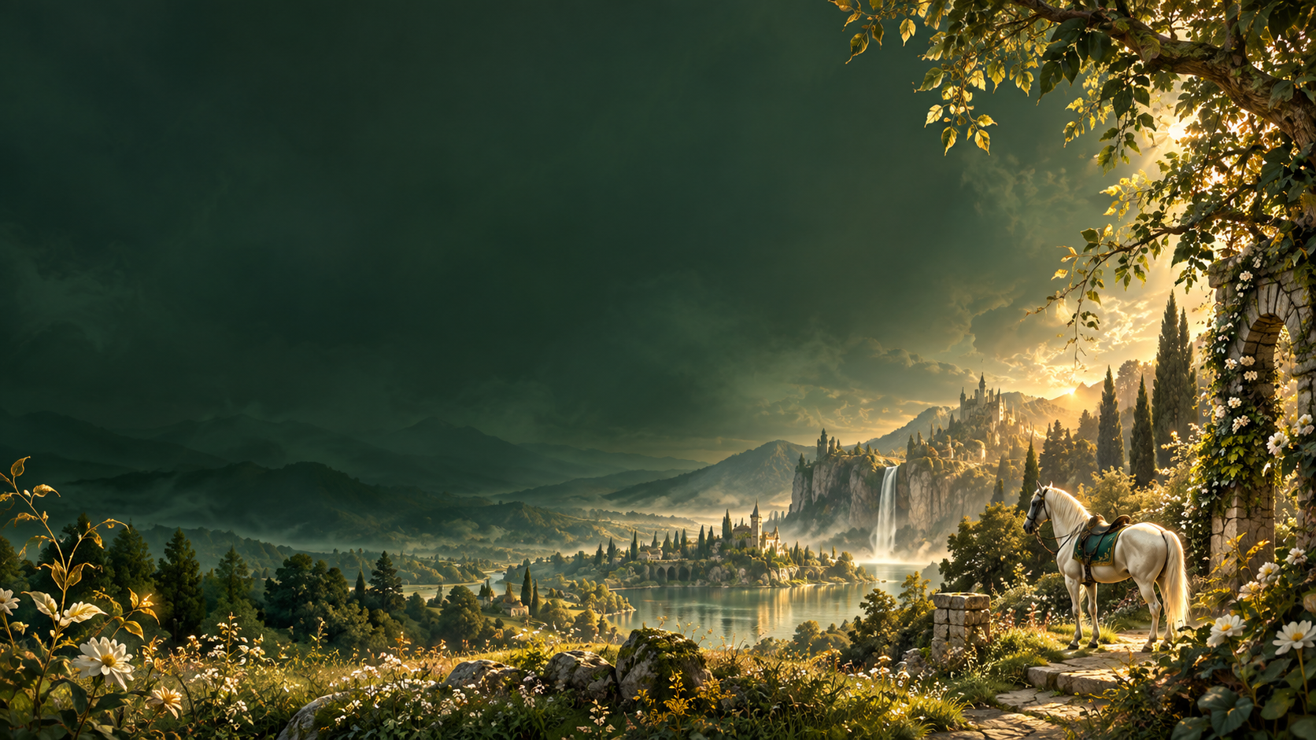
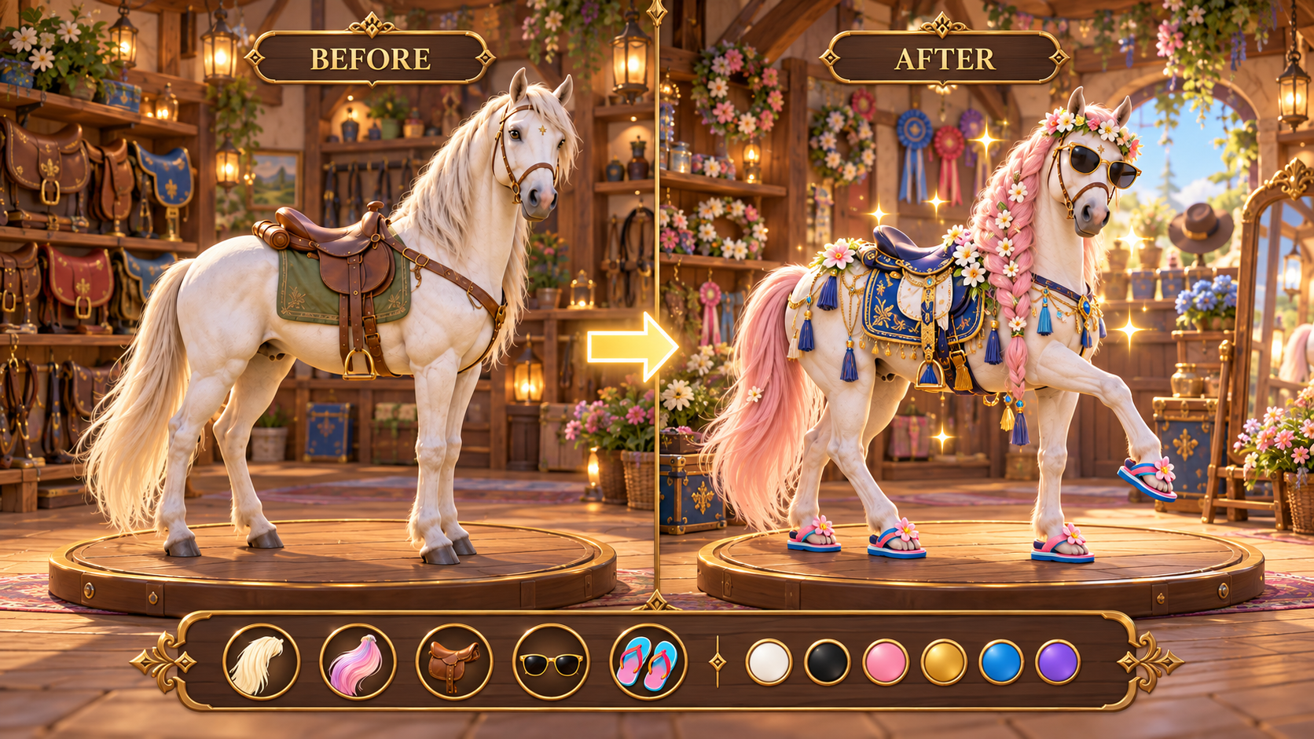
실력은 키우는 중이고,
멋은 지금 낼 수 있습니다
치장 · 내 말의 개성
“MZ는 타는 말도 다르게 생겼습니다.”
말 꾸미기 기능을 통한 애착 형성
나만의 말을 꾸미는 재미 제공
Notes:
권장 발표 시간 45초
발표 멘트
옆집 말이 꽤 멋있습니다. 우리도 꾸며야겠습니다. 초라한 말순이보단 예쁜 말순이가 달리기도 더 잘할테니까요. 여기서 치장 콘텐츠를 소개합니다. 말순이를 내 취향대로 꾸미면서 말순이만의 패션을 만들어갑니다. 다른 사람에게 보여주고 싶어지고, 내 말을 더 좋아하게 되는 재미입니다. 말순이가 얼마나 잘 달리는지도 궁금하지만 오늘 얼마나 멋있게 입고 나갈지동 중요한 거죠. 이렇게 마을에서 말순이를 꾸미고 있는데, 다른 집에 또 눈에 들어오는 말이 있습니다.
진행
치장이 능력치를 올린다고 말하지 않습니다. 모습과 개성에 대한 재미를 전달합니다.
넣을 사진
같은 말의 장식 전후 비교 사진. 두 이미지를 이 사진 영역 안에 배치하면 됩니다.
사진 안내 상자와 두 안내 문구를 삭제하고 액자 안에 사진을 배치합니다. 배경 그림은 그대로 두면 됩니다.
자료 근거
원본 기획서 6장 치장, 애착 형성 및 육성 재미.
원본: 사용자 제공 「졸업을해보자.pptx」. 말순이와 옆집 말은 발표용 가상 이야기입니다.
배경 그림
이미지 생성 도구로 제작한 발표용 자연·승마 분위기 배경입니다. 실제 게임 화면이 아닙니다. tack 배경 사용. 배경 제작 지시: 16:9 판타지 승마 게임의 회화적인 환경 그림, 상단과 왼쪽에는 문구를 위한 여백, 하단과 오른쪽에 초원·목장·숲길·말과 기승자의 작은 실루엣, 텍스트와 게임 UI 없음.

Slide 8
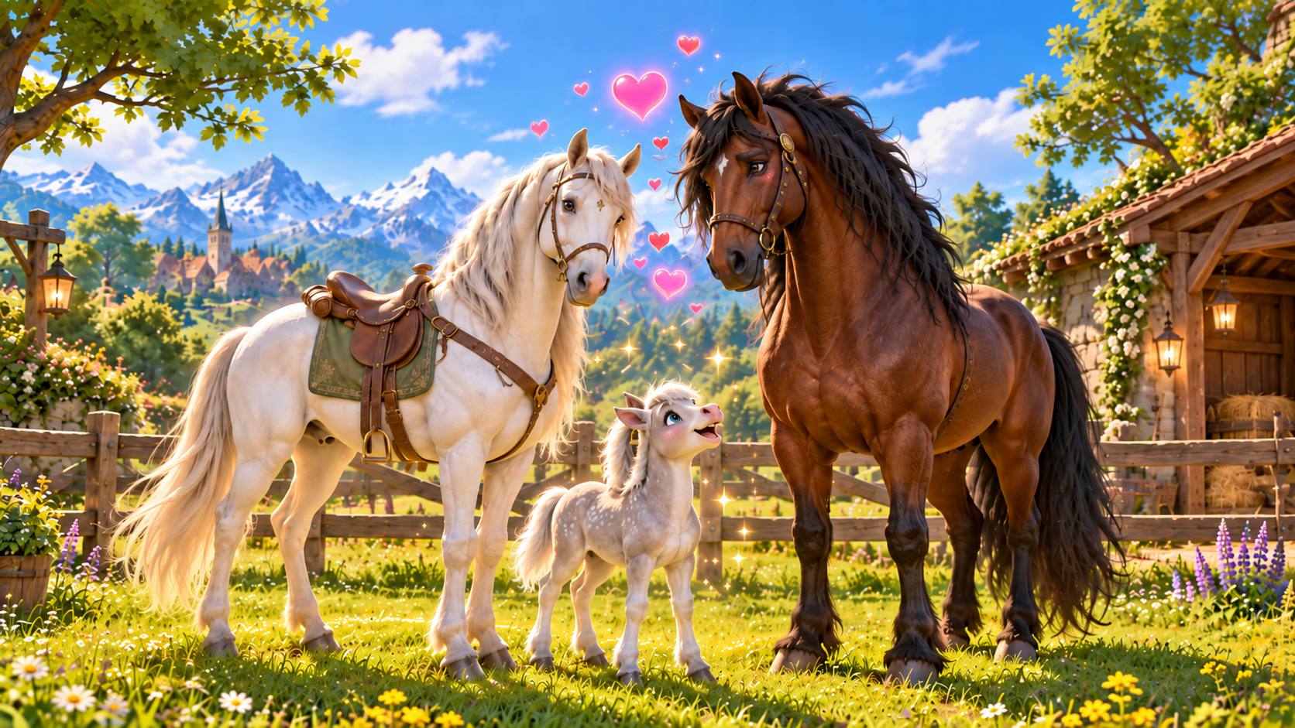
말도 외로워요
교배 · 새로운 말을 키우는 재미
“나도 없는 애인,
우리 말이라도 만들어줘야죠.”
교배를 통한 말의 능력치 계승
나만의 독특한 말 생성 -> 전략 다양화
Notes:
권장 발표 시간 60초
발표 멘트
옆집에 정말 멋있는 말돌이가 있습니다. 말순이가 말돌이를 바라보는 시선이 심상치 않네요. 교배 콘텐츠를 소개합니다. 말을 키우다가 교배를 통해 새로운 말을 만나고, 그 말도 직접 키워보고 싶어지는 겁니다. 처음 말순이를 받았을 때와는 마음이 다를 겁니다. 내가 사랑으로 기른 말순이가 낳은 망아지를 보면 얘는 어떻게 자랄까, 말순이의 스피드를 갖고 태어날까, 말돌이의 덩치를 갖고 태어날까. 새 말을 만나는 기대가 또 한 번의 육성으로 이어지는 거죠. 그렇다고 말순이를 잊을 수는 없습니다. 아직 끝내지 못한 일이 있으니까요. 아까 실패한 장애물부터 다시 가보겠습니다.
진행
망아지 사진을 보여준 뒤 2초 기다립니다. 유전 확률이나 외형·능력치 상속 규칙은 원본에 없으므로 설명하지 않습니다.
넣을 사진
망아지 단독 사진이나 어미 말과 망아지 사진. 방금 만든 흰 망아지 이미지를 사용해도 됩니다.
사진 안내 상자와 두 안내 문구를 삭제하고 액자 안에 사진을 배치합니다. 배경 그림은 그대로 두면 됩니다.
자료 근거
원본 기획서 2장 마을 콘텐츠 사육·교배·치장, 6장 교배 활동.
원본: 사용자 제공 「졸업을해보자.pptx」. 말순이와 옆집 말은 발표용 가상 이야기입니다.
배경 그림
이미지 생성 도구로 제작한 발표용 자연·승마 분위기 배경입니다. 실제 게임 화면이 아닙니다. meadow 배경 사용. 배경 제작 지시: 16:9 판타지 승마 게임의 회화적인 환경 그림, 상단과 왼쪽에는 문구를 위한 여백, 하단과 오른쪽에 초원·목장·숲길·말과 기승자의 작은 실루엣, 텍스트와 게임 UI 없음.

Slide 9
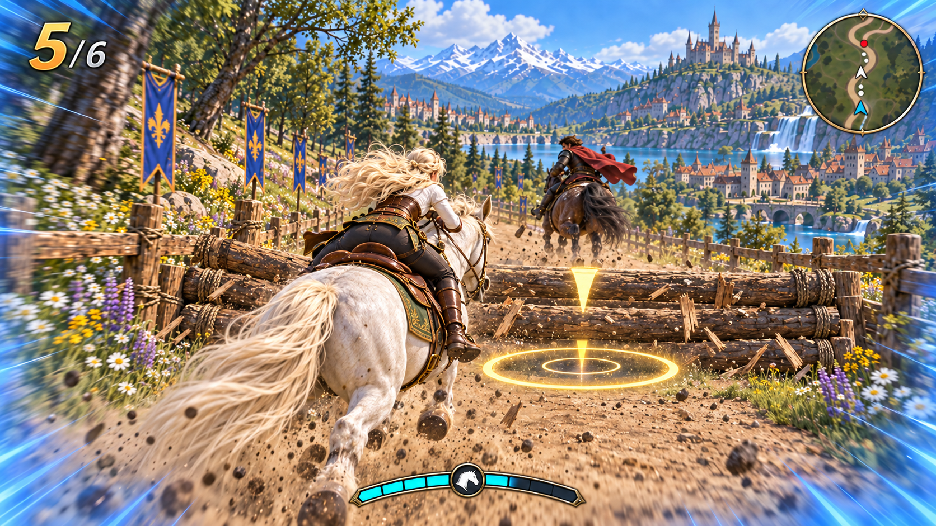
이번에는
내가 제대로 탑니다
장애물 판단 · 직접 조작해서 극복하기
“여기다. 내가 무너졌던 곳.”
A 지금 넘는다
B 조금 더 기다린다
Notes:
권장 발표 시간 70초
발표 멘트
다시 말순이를 타고 나왔습니다. 여기입니다. 아까 저희가 무너졌던 곳. 아까랑 똑같은 장애물이 앞에 있습니다. 지금 넘을까요?, 조금 더 기다려볼까요? 좋습니다. 이번에는 선택한 타이밍에 맞춰 도전해보겠습니다. 아까 한 번 실패했기 때문에 지금은 장애물을 더 주의 깊게 보게 됩니다. 저희가 승마에서 만들고 싶은 재미가 이런 판단과 조작입니다. 말순이도 빨라졌고, 저도 아까보다 길을 잘 봅니다. 같은 길에 다시 도전하면서 내가 더 잘 탔다는 느낌을 받으면 다음 주행도 해보고 싶어질 겁니다. 그러면 이번에는 누구와 탈지 고를 수 있습니다.
진행
청중 선택은 정답 맞히기가 아닙니다. 확정된 조작법이나 자동 승리 기능으로 소개하지 않습니다. 사진 삽입 후 실제 장면에 맞춰 타이밍 대사를 조정합니다.
넣을 사진
4장과 같은 장애물 앞의 승마 사진. 청중에게 타이밍을 물을 수 있도록 장애물과 말의 위치가 잘 보이는 장면이 좋습니다.
사진 안내 상자와 두 안내 문구를 삭제하고 액자 안에 사진을 배치합니다. 배경 그림은 그대로 두면 됩니다.
자료 근거
원본 기획서 8장 장애물, 플레이어와 말의 호흡. 선택지는 발표용 상황이며 확정 조작 방식은 아님.
원본: 사용자 제공 「졸업을해보자.pptx」. 말순이와 옆집 말은 발표용 가상 이야기입니다.
배경 그림
이미지 생성 도구로 제작한 발표용 자연·승마 분위기 배경입니다. 실제 게임 화면이 아닙니다. trail 배경 사용. 배경 제작 지시: 16:9 판타지 승마 게임의 회화적인 환경 그림, 상단과 왼쪽에는 문구를 위한 여백, 하단과 오른쪽에 초원·목장·숲길·말과 기승자의 작은 실루엣, 텍스트와 게임 UI 없음.

Slide 10
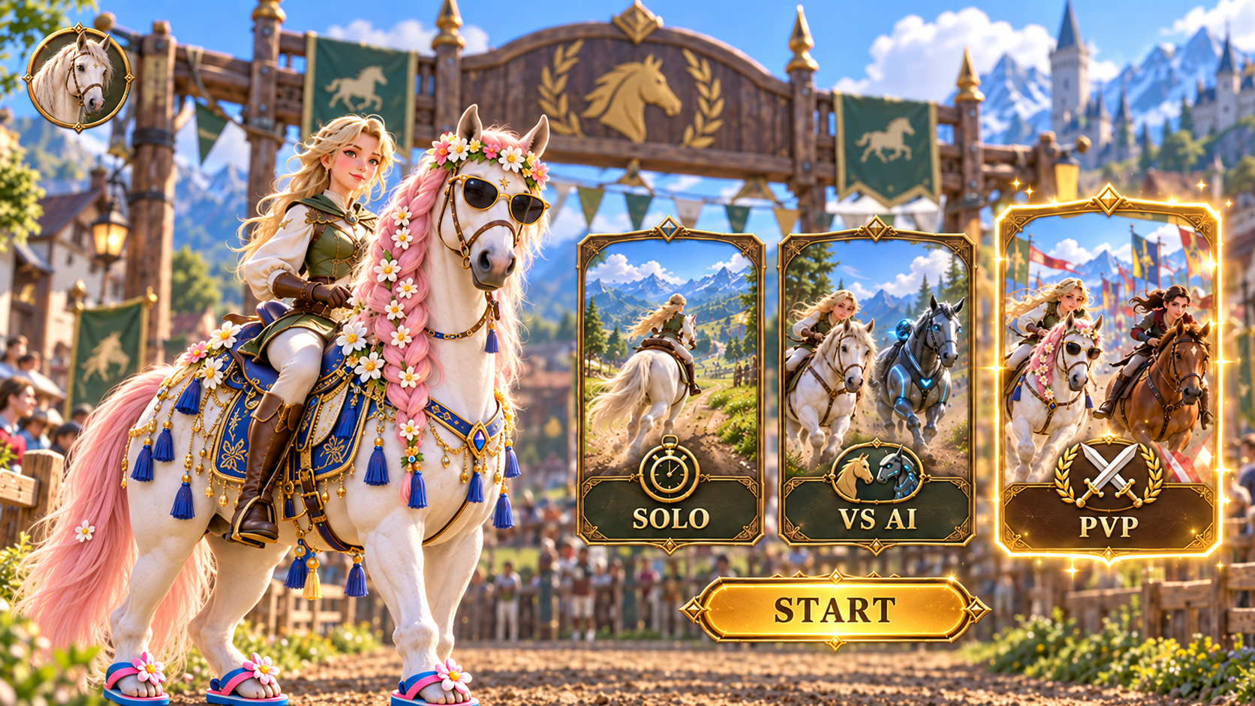
이제 누구랑 탈까요?
플레이 방식 선택
“연습 좀 할까요?
아님 아까 라이벌 혼내러 갈까요?”
혼자 달릴 수 있는 솔로모드 –> 코스 숙달
컴퓨터와 달리는 AI 모드 -> 몸싸움 연습
다른 플레이어와 싸우는 PVP 모드 -> 실전 레이싱
Notes:
권장 발표 시간 55초
발표 멘트
말순이를 타는 데 조금 익숙해졌습니다. 이제 누구랑 탈까요? 혼자 조금 더 연습할 수도 있고, 컴퓨터 상대와 달릴 수도 있고, 다른 플레이어와 겨룰 수도 있습니다. 기획서에는 이런 여러 플레이 방식이 들어 있습니다. 혼자서는 내 주행에 집중하고, 상대와 함께할 때는 서로의 움직임 때문에 다른 판단을 하게 됩니다. 오늘처럼 처음 타는 사람도 자기 방식으로 즐길 수 있고 경쟁하고 싶은 사람도 다른 플레이어와 붙을 수 있게 하는 겁니다. 저라면 아까 그 사람부터 찾겠습니다. 준비도 했고 말순이도 멋있어졌으니까요. 그렇게 다시 타고 대회에 참가하면 결과에 따른 보상도 받게 됩니다.
진행
컴퓨터 상대와 플레이하는 기능만 설명합니다. 상대의 구현 방식과 알고리즘 이야기는 넣지 않습니다.
넣을 사진
혼자 달리는 사진 또는 여러 기승자가 함께 달리는 사진. 한 장만 넣어도 됩니다.
사진 안내 상자와 두 안내 문구를 삭제하고 액자 안에 사진을 배치합니다. 배경 그림은 그대로 두면 됩니다.
자료 근거
원본 기획서 8장 PVP·솔로·AI 모드. 컴퓨터 상대는 원본 AI 모드의 사용자 관점 설명.
원본: 사용자 제공 「졸업을해보자.pptx」. 말순이와 옆집 말은 발표용 가상 이야기입니다.
배경 그림
이미지 생성 도구로 제작한 발표용 자연·승마 분위기 배경입니다. 실제 게임 화면이 아닙니다. tack 배경 사용. 배경 제작 지시: 16:9 판타지 승마 게임의 회화적인 환경 그림, 상단과 왼쪽에는 문구를 위한 여백, 하단과 오른쪽에 초원·목장·숲길·말과 기승자의 작은 실루엣, 텍스트와 게임 UI 없음.

Slide 11
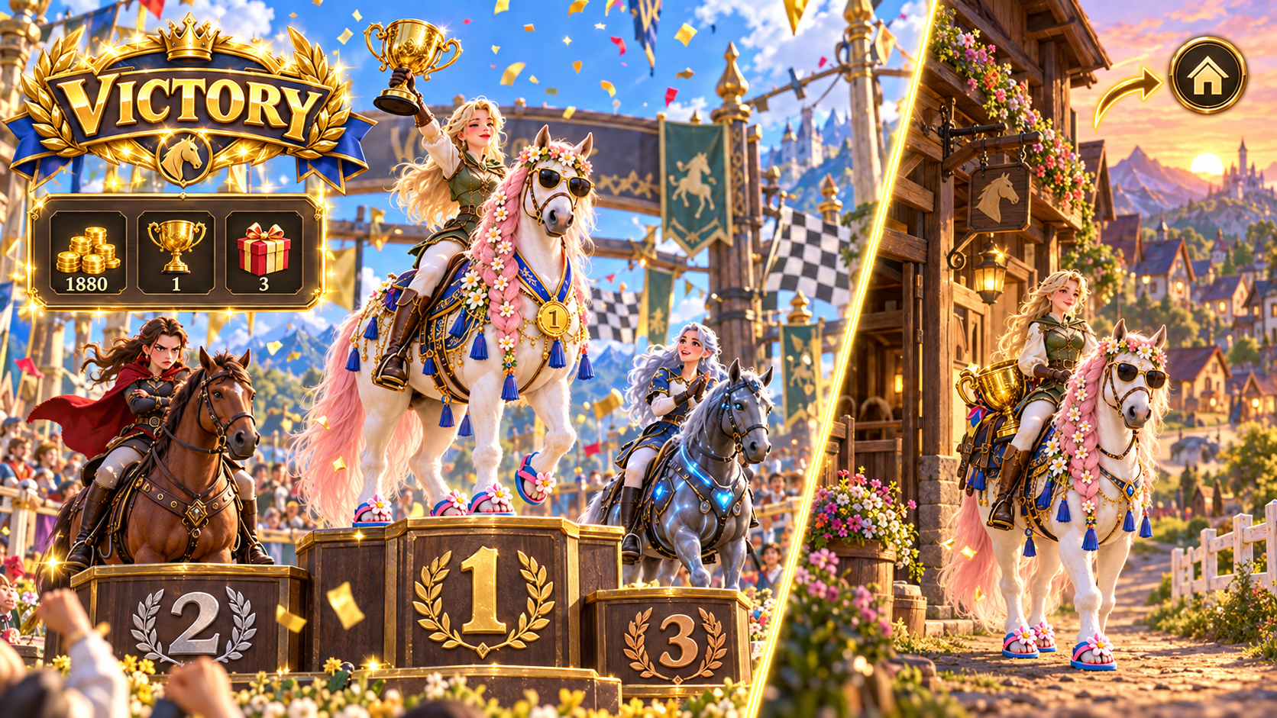
나갔다가 돌아올
이유가 있습니다
순위 보상 · 마을과 승마의 연결
“우승해서 돈 벌었다,
말순아 명품 사줄게.”
대회 결과에 따른 보상
보상을 활용한 육성 및 치장
레이싱 <-> 마을 반복 목표 제시
Notes:
권장 발표 시간 40초
발표 멘트
대회가 끝나면 순위에 따른 보상을 받습니다. 그리고 말순이와 다시 마을에 돌아옵니다. 다음 판 준비하러 왔는데 얘를 보니까 또 돌봐주고 싶고 꾸며주고 싶습니다. 직접 타면서 생긴 아쉬움이 육성으로 이어지고, 키운 말이 궁금해서 다시 타게 되는 흐름입니다. 마을에서는 말순이와 시간을 보내고 밖에서는 그 말을 직접 타는 겁니다. 하루를 마치기 전에 첫 장의 말순이를 다시 한번 보겠습니다.
진행
정해지지 않은 보상 사용처와 재화 이름은 추가하지 않습니다. 순위 보상과 마을 귀환의 흐름을 설명합니다.
넣을 사진
결과 보상 화면이나 말과 함께 마을에 돌아온 사진. 구체적인 보상 종류가 정해지지 않았다면 마을 장면을 사용합니다.
사진 안내 상자와 두 안내 문구를 삭제하고 액자 안에 사진을 배치합니다. 배경 그림은 그대로 두면 됩니다.
자료 근거
원본 기획서 8장 순위에 따른 보상, 6장 마을의 성장·관리 역할.
원본: 사용자 제공 「졸업을해보자.pptx」. 말순이와 옆집 말은 발표용 가상 이야기입니다.
배경 그림
이미지 생성 도구로 제작한 발표용 자연·승마 분위기 배경입니다. 실제 게임 화면이 아닙니다. village 배경 사용. 배경 제작 지시: 16:9 판타지 승마 게임의 회화적인 환경 그림, 상단과 왼쪽에는 문구를 위한 여백, 하단과 오른쪽에 초원·목장·숲길·말과 기승자의 작은 실루엣, 텍스트와 게임 UI 없음.

Slide 12
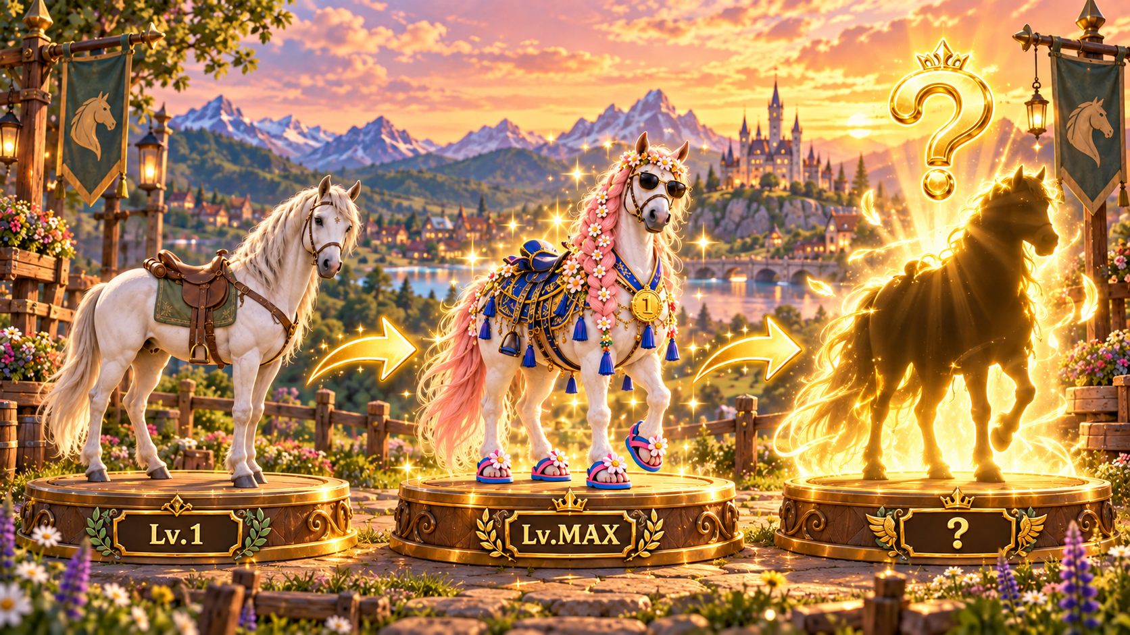
처음엔 그냥 말이었는데
내 말과 함께 성장하는 승마 게임
“이제 말순이가 지면
좀 억울하지 않습니까?”
내가 돌보고 꾸민 말을 직접 탄다
말의 성장과 내 실력이 함께 재미를 만든다
감사합니다
Notes:
권장 발표 시간 35초
발표 멘트
첫 장의 말순이입니다. 처음에는 그냥 말 한 마리였는데 이제 얘가 지면 좀 억울하지 않습니까? 우리는 말순이를 타고, 돌보고, 꾸미고, 다시 도전했습니다. 저희가 만들고 싶은 재미는 내가 키운 말을 직접 타고 함께 성장하는 경험입니다. 말에 애착이 생기고 내 승마 실력도 늘어서, 다음에는 더 잘 타보고 싶어지는 게임을 만들겠습니다. 감사합니다.
진행
첫 장과 같은 사진을 가리킵니다. 마지막 멘트는 천천히 말합니다.
넣을 사진
1장과 같은 말순이 사진. 처음에는 그냥 말이었지만 이제는 내 말처럼 느껴지는 마무리에 사용합니다.
사진 안내 상자와 두 안내 문구를 삭제하고 액자 안에 사진을 배치합니다. 배경 그림은 그대로 두면 됩니다.
자료 근거
원본 기획서 6장 애착·육성, 8장 승마·경쟁. 발표 시나리오 종합.
원본: 사용자 제공 「졸업을해보자.pptx」. 말순이와 옆집 말은 발표용 가상 이야기입니다.
배경 그림
이미지 생성 도구로 제작한 발표용 자연·승마 분위기 배경입니다. 실제 게임 화면이 아닙니다. meadow 배경 사용. 배경 제작 지시: 16:9 판타지 승마 게임의 회화적인 환경 그림, 상단과 왼쪽에는 문구를 위한 여백, 하단과 오른쪽에 초원·목장·숲길·말과 기승자의 작은 실루엣, 텍스트와 게임 UI 없음.

